Slide 1
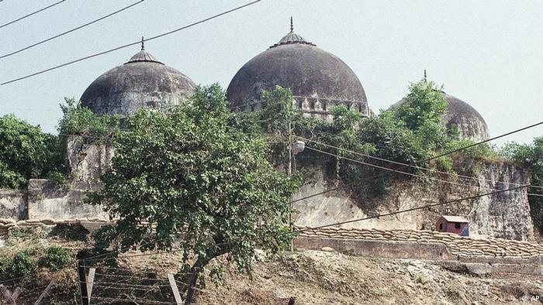

Slide 2
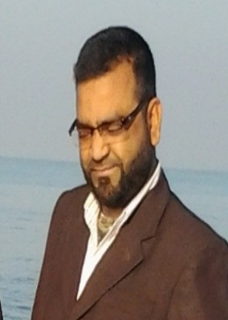
শিক্ষক পরিচিতি
মোঃ মোকলেছ উদ্দিন
সিনিয়র শিক্ষক
নান্দিয়া সাঙ্গুন আদর্শ দাখিল মাদ্রাসা
শ্রীপুর, গাজীপুর ৷
মোবাইল- 01715202812
ই-মেইল - rmoklesuddin12@gmail.com

Slide 3
আজকের ক্লাসে সবাইকে শুভেচ্ছা

Slide 6
বাবরী মসজিদ
বাবরী মসজিদ কে নির্মাণ করেন
সম্রাট বাবর
মসজিদ নির্মাণ করা কেমন কাজ
মহৎ কাজ
তাহলে বলা যায় সম্রাট বাবর মহৎ কাজ করেছেন।

Slide 34
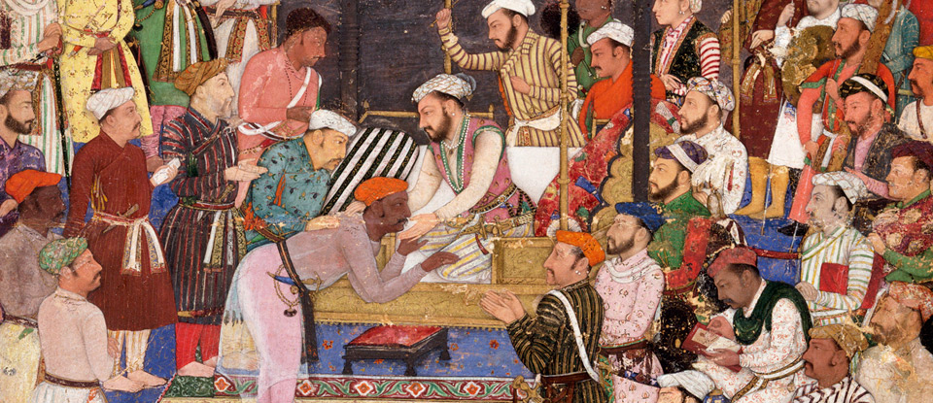
বাবুরের পায়ে পড়ি সে তখন লুটে
কহিল সঁপিয়া গুপ্ত কৃপাণ বাবুরের করপুটে-
জাঁহাপনা, এই ছুরিখানা দিয়ে আপনার প্রাণবধ
করিতে আসিয়া একি দেখিলাম! ভারতের রাজপদ
সাজে আপনারে, অন্য কারেও নয়।

